Slide 1

音乐网站项目汇报
爱乐之城
汇报时间：2018年10月 汇报人：陈威霖

Slide 2

项目初衷:随着人们生活水平的不断提高,对影视听的
要求也不断提高,这次的项目也是基于此想出来的

Slide 3
CONTENTS
1
2
3
专栏:郭佳豪
黄炎昌
曾智宏
孙建明
张亦池
歌单:陈威霖
龙荣豪
韩恒慰
张兆炫
吴培文
饶鸿乐
主页:唐韬
王景骏
商晓峰
黄晓鹏
前端大神,罗宇豪
刘锦良

Slide 4

1
专栏及其附属项目
主要负责歌曲的热度排行，歌曲的风格分类及搜索，歌手的列表展示，以及专栏模块

Slide 5
歌曲的热度排行、歌曲的风格分类及搜索
-By黄炎昌 孙建明
核 心
业 务
歌手的列表展示 -By曾智宏
专栏模块-By郭佳豪

Slide 6
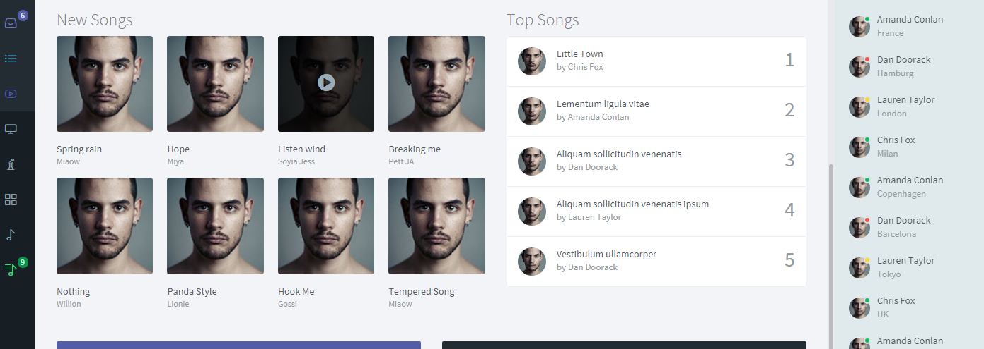
歌手列表展示
歌曲热度排行

Slide 7
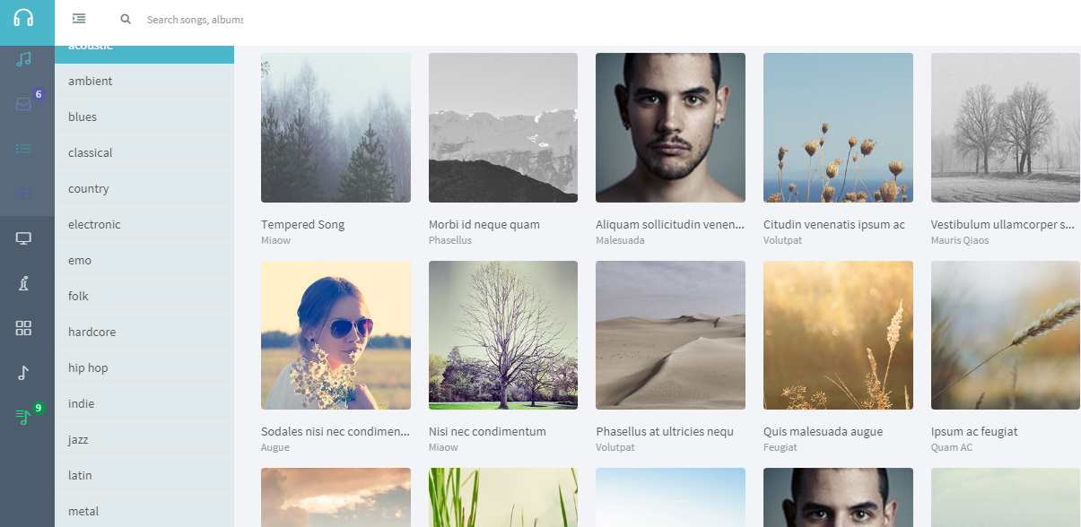
风格列表查询

Slide 8



Slide 9
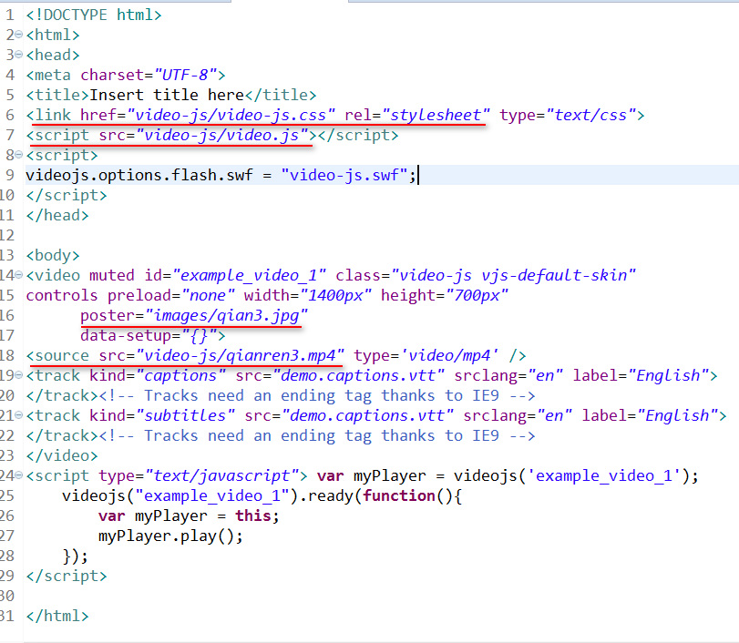
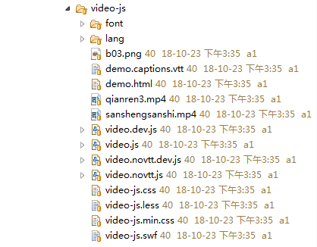
技术亮点:
核心技术:引用了video.js技术，实现了视频的播放
引入了lombok技术，来提高开发效率

Slide 10
Lombok技术介绍
1.能通过注解的形式自动生成构造器、getter/setter、equals、hashcode、toString等方法，提高了一定的开发效率
2.让代码变得简洁，不用过多的去关注相应的方法
3.属性做修改时，也简化了维护为这些属性所生成的getter/setter方法等
使用lombok前：
public class GetterSetterExample {
private int age = 10
public int getAge() {
return age;
}
public void setAge(int age) {
this.age = age;
}
}
使用lombok后：
import lombok.AccessLevel;
import lombok.Getter;
import lombok.Setter;
public class GetterSetterExample {
@Getter @Setter private int age = 10;
}

Slide 11
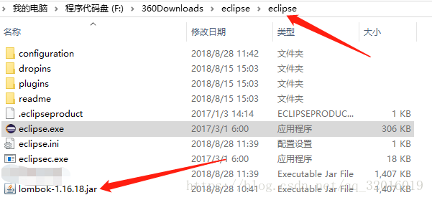
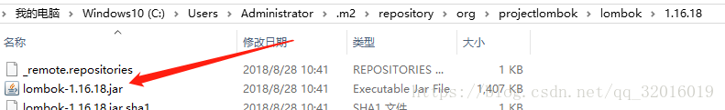
在eclispe中安装lombok插件步骤
1
如果是maven构建的项目，在pom文件引入lombok依赖
4
然后把这个 jar 复制粘贴到eclipse的目录下，
<dependency> <groupId>org.projectlombok</groupId> <artifactId>lombok</artifactId> <version>1.18.2</version> </dependency>
2
下载地址：https://projectlombok.org/downloads/lombok.jar
3
到本地仓库中找到这个 lombok 的 jar 包，例如：
5
然后双击这个 jar 包，结果如下图，并点击 “Specify location”,选择你的eclipse的安装目录，在点击“Install\Update”即可！

Slide 12
2
歌曲展示
主要是对搜索结果的呈现以及添加歌表,对指定歌曲进行播放

Slide 13




整合
前端
查询分页
试听主业务

Slide 14
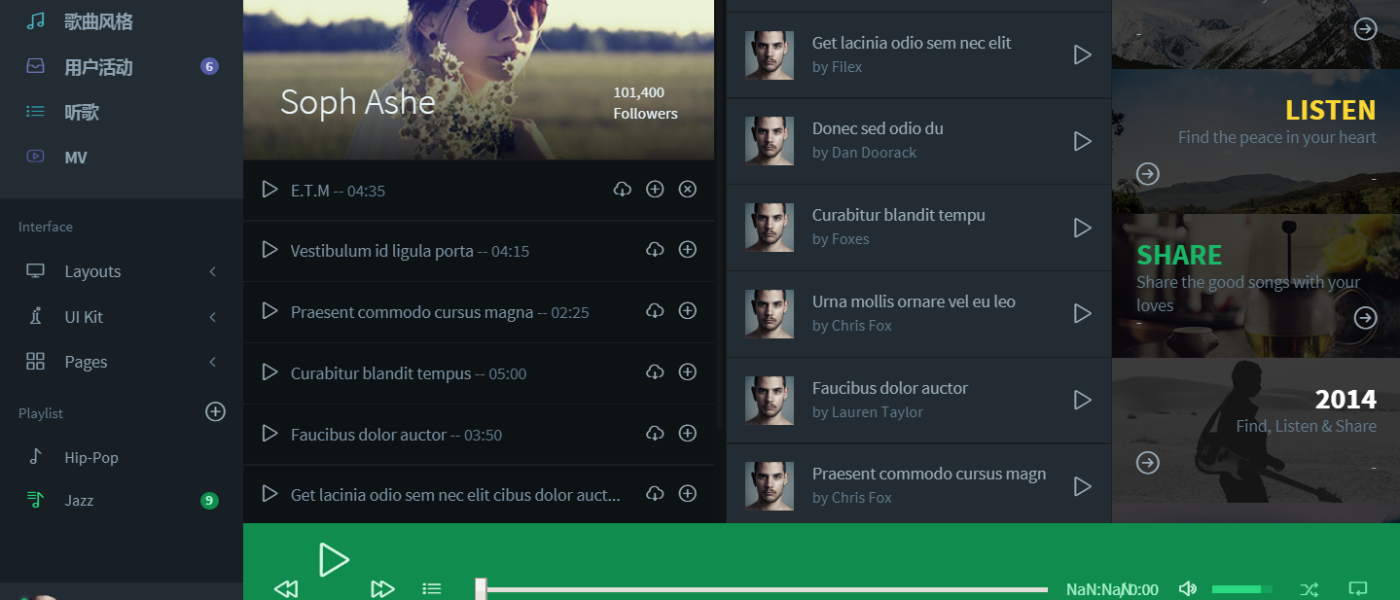
歌手歌曲列表
添加歌单列表
音乐播放功能

Slide 15
3
主页编辑
主要负责登录模块,全局搜索,实时添加歌单列表,好友列表的编辑呈现

Slide 16
登录模块,注册模块-By王景骏
核 心
业 务
全局搜索-By唐韬
页面布局,后台管理系统
-By商晓峰,前端大神,黄晓鹏

Slide 17
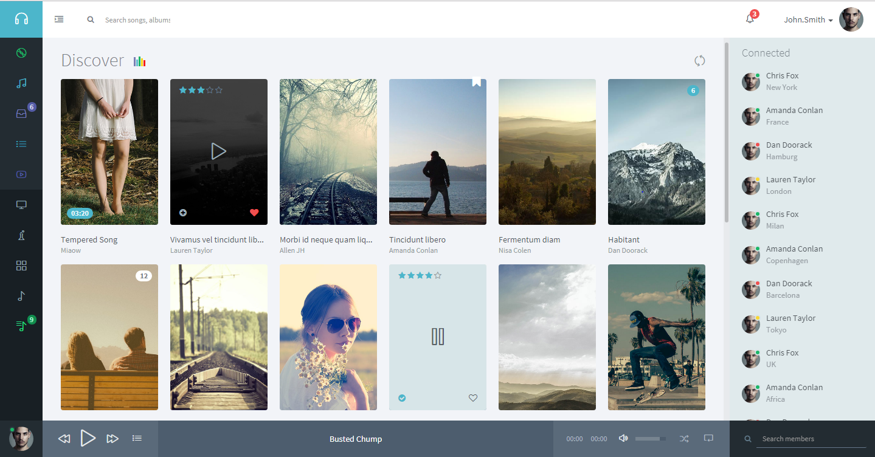
全局搜索栏
热点歌单
置顶推送
登录
注册
模块
其他分页功能

Slide 18
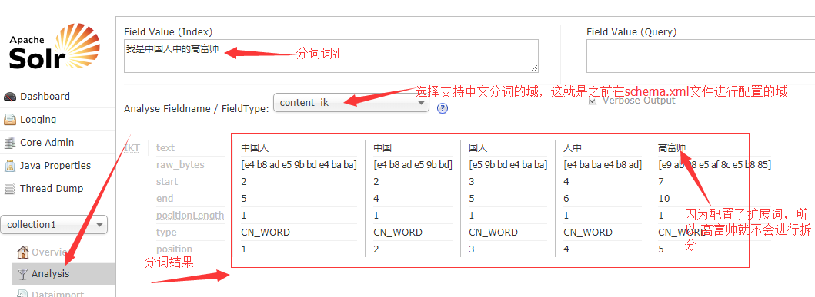
技术亮点:solr的引用
本次引入了solr技术,对搜索关键字进行了提取
,根据字段分别查询汇总结果
在业务中主要体现于快速锁定用户实际需求,并从
数据库publicHotValue热度抽离出数据并实时更新给用户
引用:https://blog.csdn.net/cs_hnu_scw/
article/details/79388080

Slide 19
暴 露 问 题
俗话说得好:万事开头难,在做项目之前是几乎完全懵逼的状态的,脱离了范本,主题的不确定这些给我们带来很多阻碍,当然最难的还是要数前端,在最后的整合阶段,前端暴露出大家的短处,报错,页面不跳转都是常有的事,最常吐槽的一句就是”数据都拿到了,为什么前端没反应….”
汇报时间：2018年10月 结束语：唐韬

Slide 20
受益良多
团队开发经验
思维逻辑
1.SVN/GIT是必须要学会的
2.业务需要在敲代码之前先分析出大概轮廓
3.一切花式操作要在主要业务实现后执行..
项目收获
1.对增删改查有了更深入的了解
2.对业务逻辑有了初步的认识
3.对代码的提炼能力也有了一定的提升
代码以外
代码区域

Slide 21

致谢
作为第一次大型团队项目,虽然遇到许多矛盾和问题,但是大家都咬牙坚持下来了,到最后一阶段都还是满满的斗志,
大家都是很好榜样,在此也要感谢官源和小宇哥,在大家做项目做到焦头烂耳的时候能出来缓和气氛,也给到团队许多宝贵的建议
再次感谢大家，谢谢！

